Slide 1
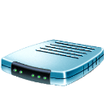
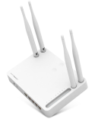
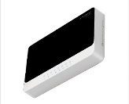
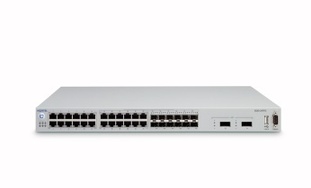
ADSL
노트북,
스마트폰
유무선공유기 2 (N8004R)
8층
유무선공유기 1
(N6004M)
유무선공유기
3 (N8004R)
노트북,
스마트폰
7층
스위칭 허브
노트북,
스마트폰
6층
유무선공유기
4 (N8004R)
유무선공유기
5 (N8004R)
PC 1대 유선, 노트북 3~4대
5층
유무선공유기
6 (N8004R)
PDA 6대 사용
4층
유무선공유기
7 (N8004R)
PDA 6대 사용
3층
유무선공유기
8 (N8004R)
PDA 6대 사용
2층
유무선공유기
9 (N8004R)
PDA 6대 사용
1층

